Slide 1
Kotlin based Android
Space
윤재성
Ⅰ Ⅱ Ⅲ Ⅳ Ⅴ Ⅵ Ⅶ Ⅷ Ⅸ Ⅹ

Slide 2
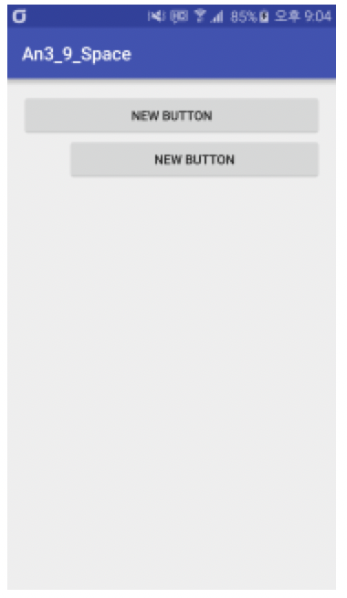
Space
Space는 Layout은 아니지만 Layout을 이용해 화면을 구성할 때 보조 수단으로 사용하는 View 이다.
화면을 구성할 때 여백이 필요할 경우 사용한다.

Slide 3
학습정리
Space는 화면 구성 시 여백이 필요할 때 사용하는 View 이다.

